Slide 1
Hazırlayanlar
İbrahim Bayramlı
Kadir İrpik

Slide 2

Interface Segregation Prensibi Nedir ? (SOLID)
Sorumlulukların hepsini tek bir arayüze toplamak yerine daha özelleştirilmiş birden fazla arayüz oluşturmayı tercih etmemizi söyleyen prensiptir.
Tek bir interface yerine kullanımlarına göre parçalanmış birden fazla interface ile işlemleri yürütmeliyiz.
Yani her farklı sorumluluğun kendine özgü bir interface ile olması gerekmektedir.
Böylece interface’i kullanan kişide sadece ihtiyacı olanlarla ilgilenmiş olur. Birden fazla amaç için yalnızca bir arayüzümüz var ise buna gerektiğinden fazla method ya da özellik ekliyoruz demektir, bu da IS prensibine aykırı davrandığınız anlamına gelir.

Slide 3
Interface Segregation Prensibi Nedir ? (SOLID)
Nesneler asla ihtiyacı olmayan property/metot vs içeren interfaceleri implement etmeye zorlanmamalıdır
Single responsibility ve interface segregation prensipleri birbirine oldukça yakın ve aynı amaca hizmet eden prensiplerdir. Tek fark ise Interface segregation arayüz(interface)ler ile ilgilenirken, Single responsibility sınıflarla ilgilenmektedir.
Bir methodun IS prensibine uymayan interface’e eklenmesi veya bir method üzerindeki değişiklik, bu interface’i kullanan(implement etmiş) tüm sınıfları değiştirmemizi gerektirir. Bir arayüz yazarken, farklı sorumlulukları ya da farklı davranış gruplarını her zaman farklı arayüzlere ayırmak önemlidir.

Slide 4
Interface Segregation Prensibi Nedir ? (SOLID)
Interface segregation prensibine uymayan bir örnekle başlayabiliriz. Animal interface’ini ele alalım ve hayvanlara ait özellikleri barındırsın. Uçmak, koşmak, yüzmek gibi özellikler olduğunu düşünelim.

Slide 5
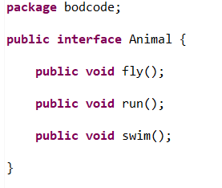
Interface Segregation Prensibi Nedir ? (SOLID)
Animal isminde oluşturduğumuz inteface içerisinde fly (uçmak), run (koşmak) ve swim (yüzmek) isimli void metodlarımızı oluşturduk.

Slide 6
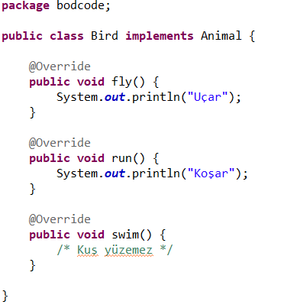
Interface Segregation Prensibi Nedir ? (SOLID)
Bird (kuş) sınıfı için Animal arayüzünü implemente ettik. Kuşlar uçabilir ve koşabilir ancak yüzemezler.

Slide 7
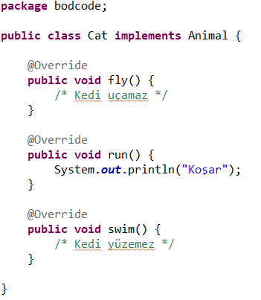
Interface Segregation Prensibi Nedir ? (SOLID)
Cat (kedi) sınıfı için Animal arayüzünü implemente ettik. Kediler uçamaz ve yüzemez. Sadece koşabilirler.

Slide 8
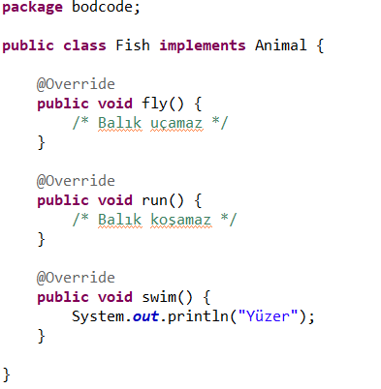
Interface Segregation Prensibi Nedir ? (SOLID)
Fish (balık) sınıfı için Animal arayüzünü implemente ettik. balıklar uçamaz ve koşamazlar. Sadece yüzebilirler.

Slide 9
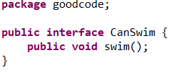
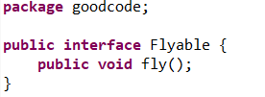
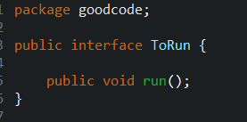
Interface Segregation Prensibi Nedir ? (SOLID)
Uygulamamızı Inteface Segregation prensibine göre düzenlediğimizde 3 tane arayüz oluşturmamız uygun olan yöntemdir.

Slide 10
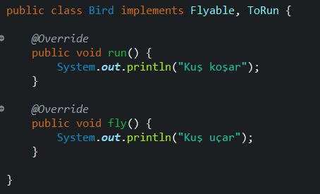
Interface Segregation Prensibi Nedir ? (SOLID)
Bird (kuş) sınıfı için Flyable ve Runnable arayüzlerini implemente ederek IS prensibine uygun kod yazmış olduk.

Slide 11
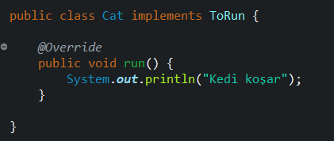
Interface Segregation Prensibi Nedir ? (SOLID)
Cat (kedi) sınıfı için Runnable arayüzünü implemente ederek IS prensibine uygun kod yazmış olduk.

Slide 12
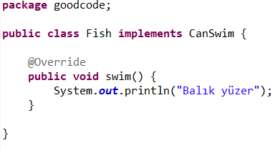
Interface Segregation Prensibi Nedir ? (SOLID)
Fish (balık) sınıfı için CanSwim arayüzünü implemente ederek IS prensibine uygun kod yazmış olduk.

Slide 13
Interface Segregation Prensibi Nedir ? (SOLID)
Animal arayüzünü CanSwim, Runnable ve Flyable arayüzlerine bölerek Interface Segregation prensibine uygun kod yazmış olduk.

